Slide 1
人工智慧概論與實務

Slide 2
非監督式學習範例實作
K-Means分群演算法
是一個非監督式的學習方法
事前設定群集數量k
隨機挑選群集中心，其餘各點依距離決定所屬群集
經由各群集質量中心為依據，更改群集中心，其餘各點再次依距離決定所屬群集
重覆以上步驟，當分群不再變動時，即達到分群最佳化

Slide 3
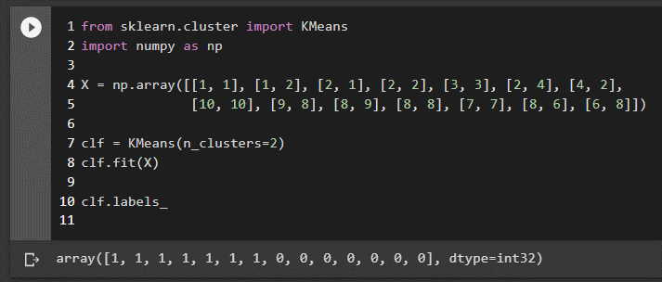
所以我們就來假設一個有14個點的小分群問題，利用k-means分成兩群
載入需要的函式庫
將14個點整理至X之中
利用sklearn的內建功能進行k-means分群，並將預設分群數設為2
最後將分群的結果印出來
可以發現前七個是在第1群，然後後七個是在另外一群

Slide 4
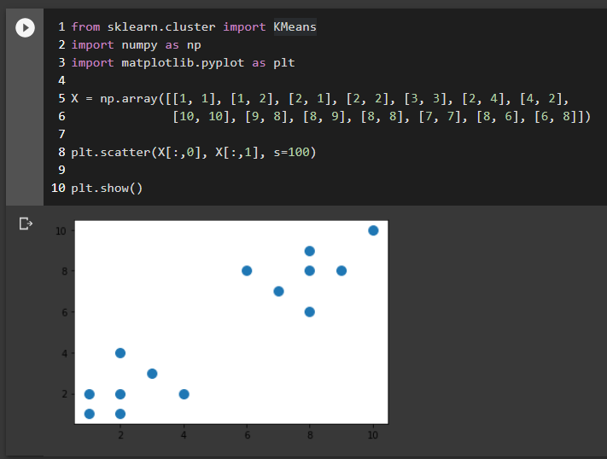
是不是只用數字來看會比較沒有感覺，所以我們就利用同一個範例來進行圖解
載入需要的函式庫（這次多了一個輔助製圖的函式庫）
將14個點整理至X之中
將14個點畫出來
這邊可以看得出來，由於我們一開始是故意將兩個分群假設的比較分散，所以其實肉眼也能看得出來應該要怎麼分群

Slide 5
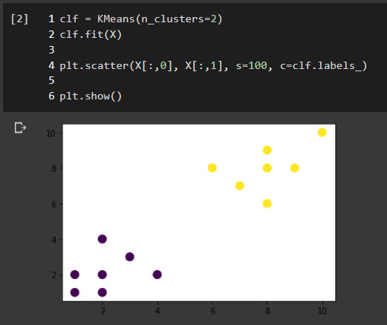
利用sklearn的內建功能進行k-means分群，並將預設分群數設為2
是不是只用數字來看會比較沒有感覺，所以我們就利用同一個範例來進行圖解
將14個點畫出來，同時顏色改採用分群的標籤來指定
K-means的兩個分群就完成了（兩個不同顏色），有沒有跟你原先想像的一樣

Slide 6
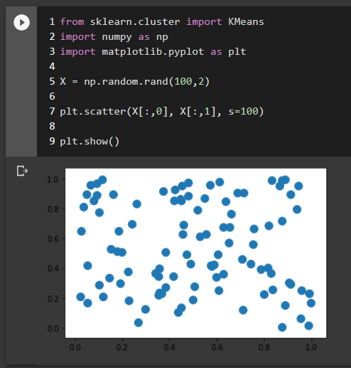
最後，我們再將這個範例往下延伸
載入需要的函式庫
這次不是14個點，我們改用隨機的方式產生100個點
將這100個點畫出來
100個點的話，應該沒有辦法用肉眼看出來應該要怎麼分群了吧（?）

Slide 7
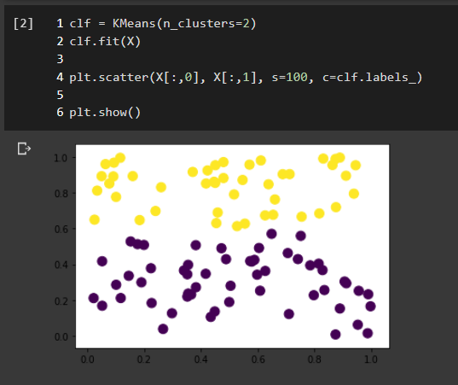
利用內建功能進行k-means分群，並將預設分群數設為2
最後，我們再將這個範例往下延伸
將100個點畫出來，同時顏色改採用分群的標籤來指定
K-means的兩個分群就完成了（兩個不同顏色），有沒有跟你原先想像的一樣

Slide 8
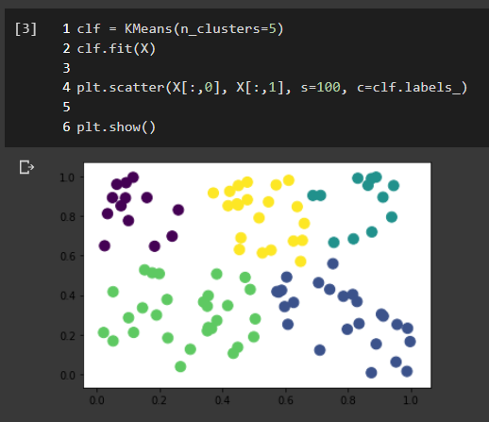
最後，我們再將這個範例往下延伸
這時候把預設分群數改設為5
一樣用分群的標籤來指定顏色
K-means的五個分群就完成了，有沒有很方便呢

Slide 10
習題
設計一個function，讓我們可以快速地指定：
指定樣本範圍（x、y軸）
指定隨機樣本數
指定分群數（k值）
abc(x下限, x上限, y下限, y上限, 隨機樣本數, 分群數)

Slide 11


Slide 12
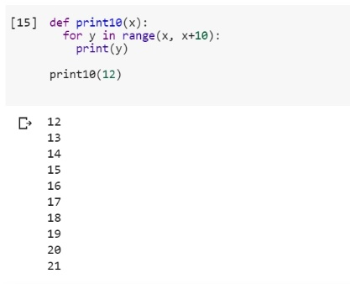
操作說明
函式定義及呼叫方法

